Slide 1
Avtomobillə ilk uçuş
Və ya uçan taksi uzaqda deyil

Slide 2
Xəbərlər gözləyirik

Slide 3
Şirkətin planları
SkyDrive ilk aeromobilləri 2023-cü ildə istehsalı etməyi planlaşdırır. “Biz böyük şəhərlərdə — Osaka və ya Tokioda hava taksisi xidmətinin işə salınması imkanını nəzərdən keçiririk.
Əvvəlcə uçuşlar dənizin üzərindən həyata keçiriləcək, çünki insan kütlələri üzərindən uçmaq həddindən artıq risk olardı”.

Slide 4
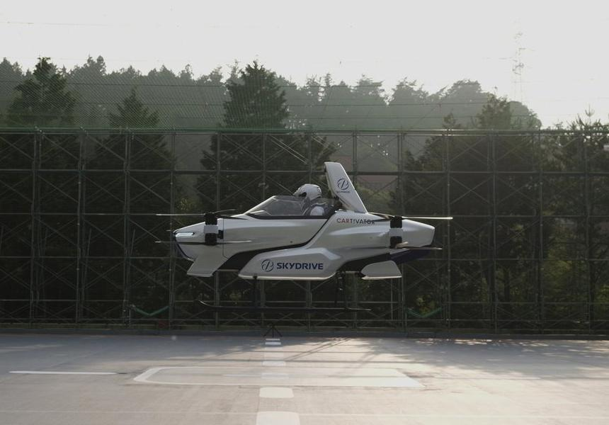
Sınaqlar necə keçirdi
Maşın havaya qalxdı və yerdən 1,5-2 metr yüksəklikdə havada asılı qaldı.
Maşının içərisində bu prosesə nəzarət edən pilot var idi.

Slide 5
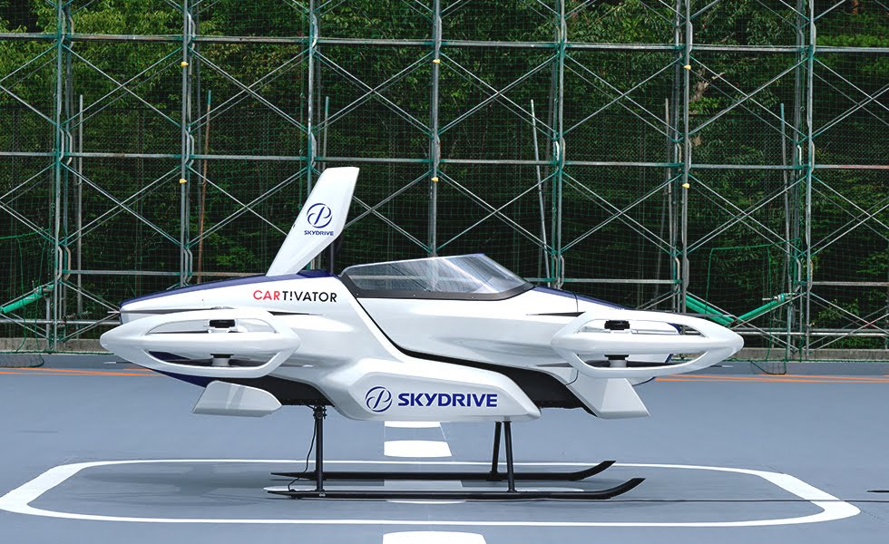
Sınaq uçuşu
Yaponiyanın uçan avtomobil istehsalçısı olan SkyDrive istehsal etdiyi SD-03 avtomobilini sükan arxasında insanla sınaqdan keçirdi.

